Slide 1
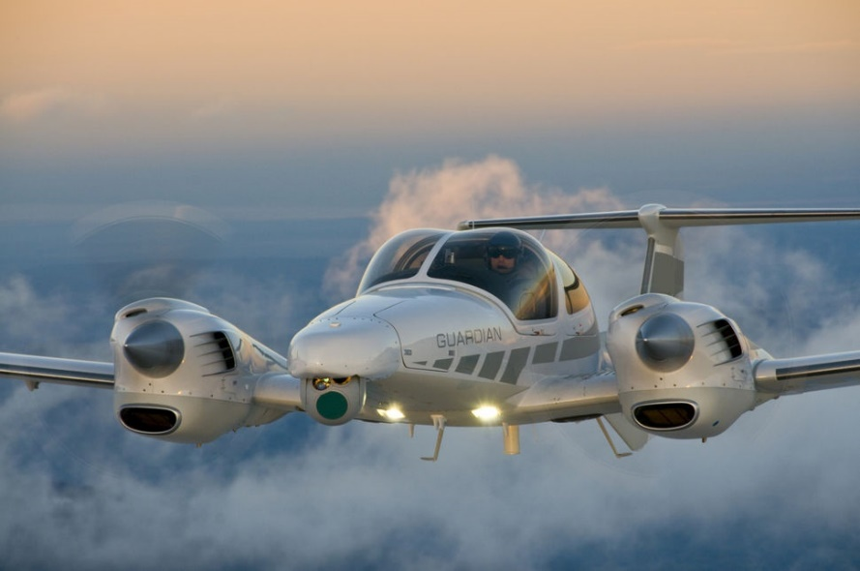
ООО «ОКБ УЗГА»
Воздушное патрулирование линейной части магистральных газопроводов
Екатеринбург 2018

Slide 2
Выполняемые задачи
ООО «ОКБ УЗГА»
осмотр состояния объектов линейной части магистральных газопроводов;
осмотр охранных зон (ОЗ) и зон минимальных расстояний (ЗМР) трубопроводов с целью выявления нарушений и несанкционированных действий;
выявление утечек транспортируемого продукта при визуальном осмотре трасс трубопроводов (в т. ч. изменение цвета снега над трубопроводом, пузырение над трубопроводом на водных преградах);
осмотр проходящих в одном техническом коридоре газо-, нефте- продуктопроводов, водоводов, ЛЭП, автомобильных и железных дорог, линий связи и других сооружений, мест пересечений указанных сооружений с патрулируемыми объектами в пределах ЗМР;

Slide 3
Выполняемые задачи
ООО «ОКБ УЗГА»
поиск утечек газа над ЛЧ МГ и газопроводов-отводов, крановыми площадками, территориями газораспределительных станций;
определение мест утечек газа на карте посредством GPS навигации;
выявление непроектного положения участков трубопровода визуальным осмотром, фотосъёмкой;
картографирование местности в границах ЗМР трубопроводов.

Slide 4
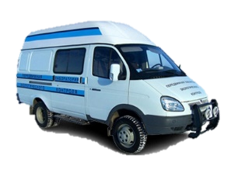
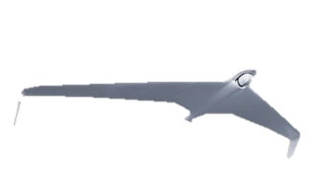
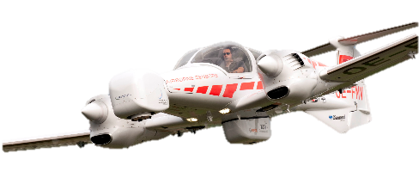
Пути решения
ООО «ОКБ УЗГА»
 | Наземный осмотр | Вертолет типа Ми-8 | БПЛА самолетного типа | БПЛА вертолетного типа | Самолет типа ДА-42
Плюсы | Мобильность Оперативность | Отсутствие потребности в ВПП Мобильность Грузоподъемность Оперативность | Низкая стоимость обслуживания | Низкая стоимость обслуживания | Низкая стоимость летного часа Грузоподъемность Оперативность
Минусы | Небольшие расстояния | Высокая стоимость летного часа | Небольшие расстояния Частые потери связи | Небольшие расстояния Частые потери связи | Потребность в ВПП длиной до 750 метров

Slide 5
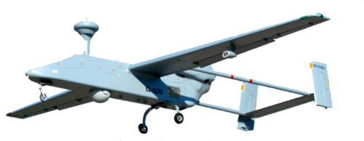
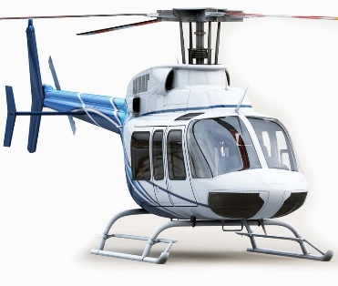
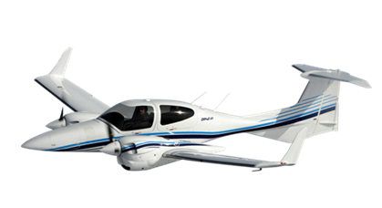
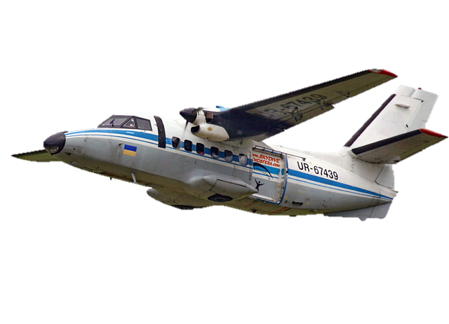
Производство АО «УЗГА»
ООО «ОКБ УЗГА»
БПЛА Форпост
Масса полезной нагрузки до 100 кг
Максимальная продолжительность полета до 17,5 ч
Взлетная дистанция 250 м
Скорость полета до 210 км/ч
Bell 407
Масса полезной нагрузки до 1050 кг
Максимальная продолжительность полета до 4 ч
Взлетная дистанция не требуется
Скорость полета до 265 км/ч
ДА 42
Масса полезной нагрузки до 530 кг
Максимальная продолжительность полета до 7 ч
Взлетная дистанция 730 м
Скорость полета до 320 км/ч
Л 410
Масса полезной нагрузки до 1500 кг
Максимальная продолжительность полета до 5 ч
Взлетная дистанция 455 м
Скорость полета до 335 км/ч

Slide 6
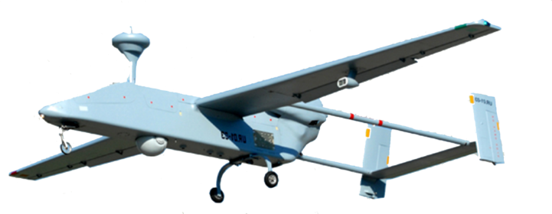
БПЛА типа «Форпост»
ООО «ОКБ УЗГА»
Серийное производство АО «УЗГА»
Масса дополнительного устанавливаемого оборудования – до 100 кг
Стоимость комплекса – более 1 млрд. руб.

Slide 7
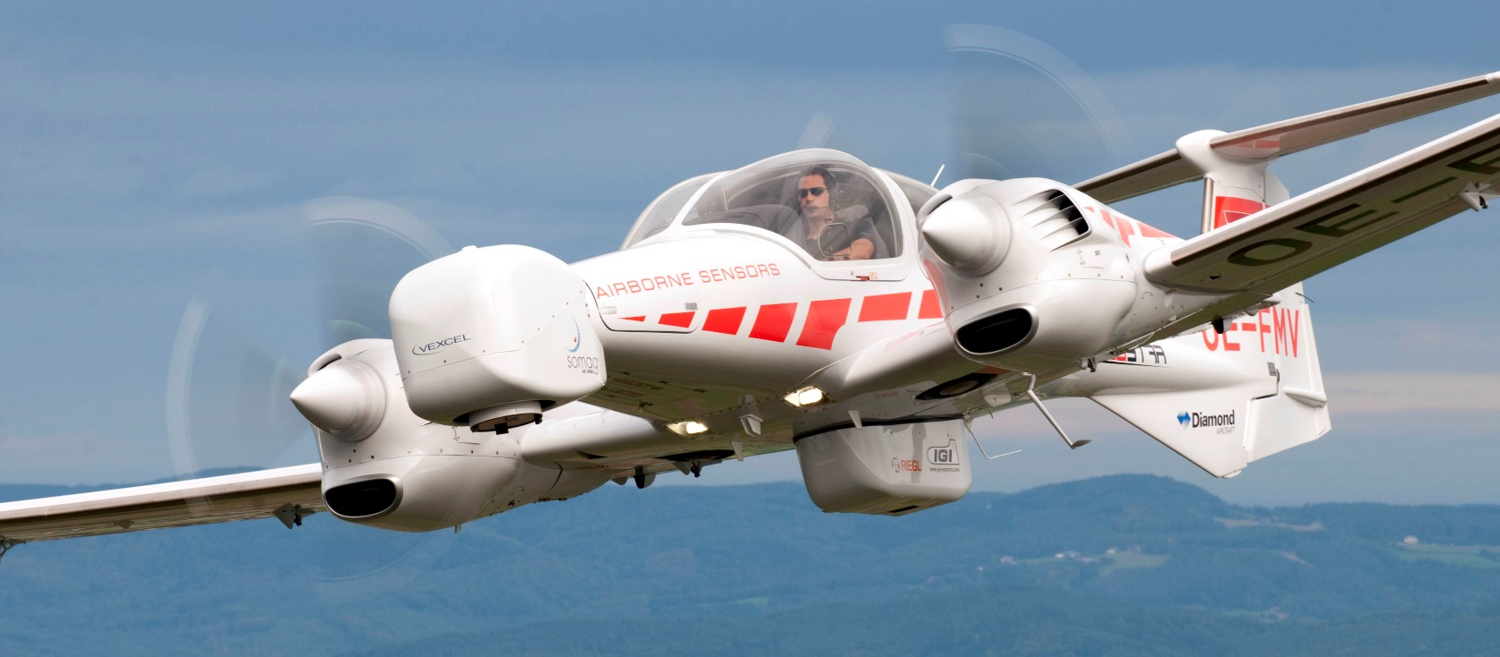
Платформа
ООО «ОКБ УЗГА»
Самолета ДА-42:
взлетная масса 2000 кг
дальность 1500 км
время полета 7 часов
расход топлива 50 л/ч
крейсерская скорость 250 км/ч
необходимая ВПП 730 м.
вместимость 4 человека

Slide 8
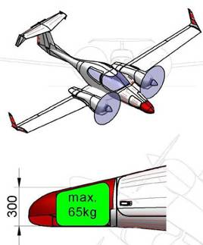
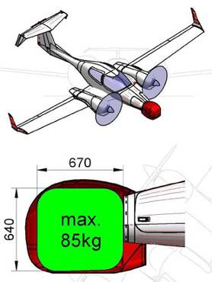
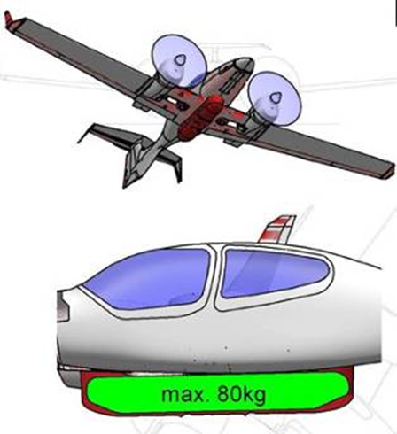
Варианты размещения полезной нагрузки на ДА 42
ООО «ОКБ УЗГА»
Универсальный носовой контейнер
Усиленный носовой контейнер
Контейнер подфюзеляжный

Slide 9
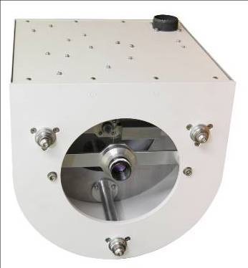
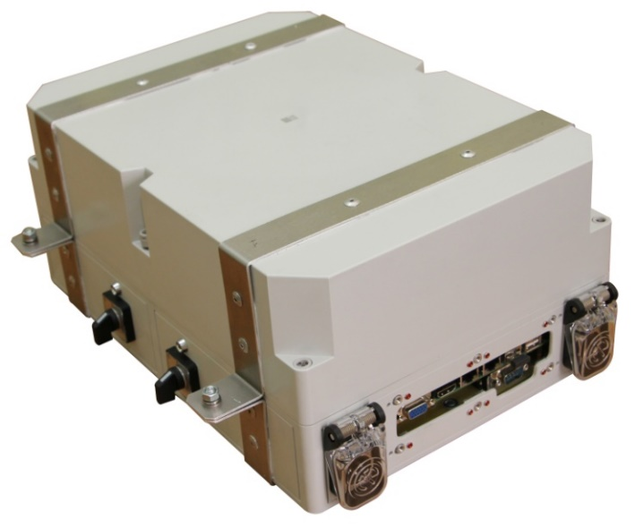
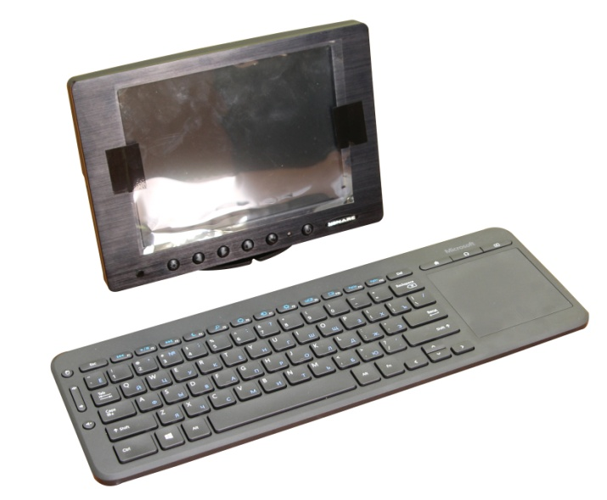
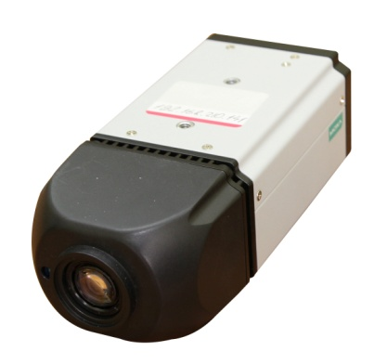
Оснащение
ООО «ОКБ УЗГА»
Самолетная версия авиационного лазерного детектора утечек метана ALMA_G4 Производитель АО «Пергам-Инжиниринг»
Оптический блок
Вычислитель
Монитор и клавиатура оператора
Видеокамера

Slide 10
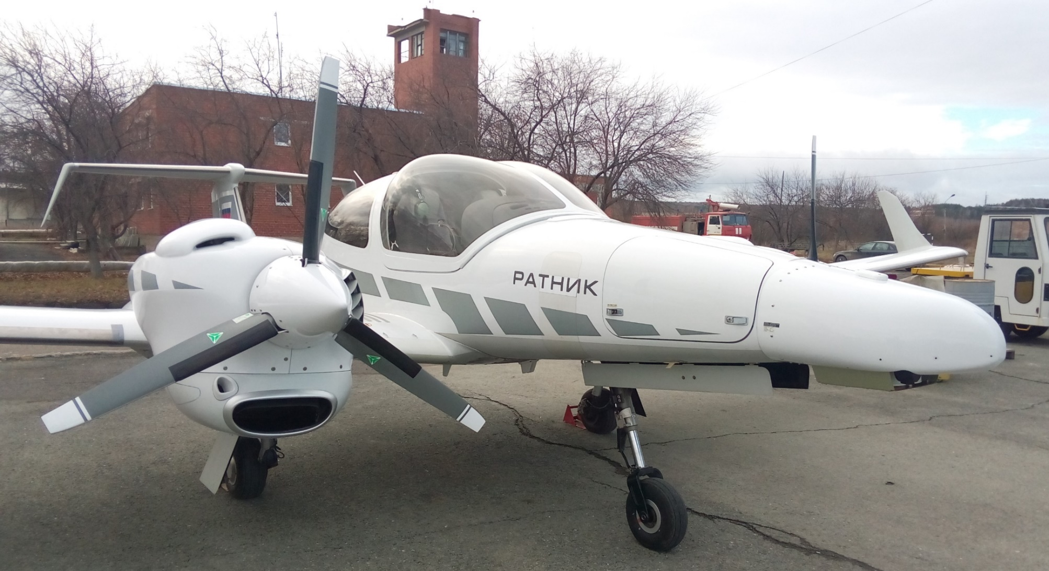
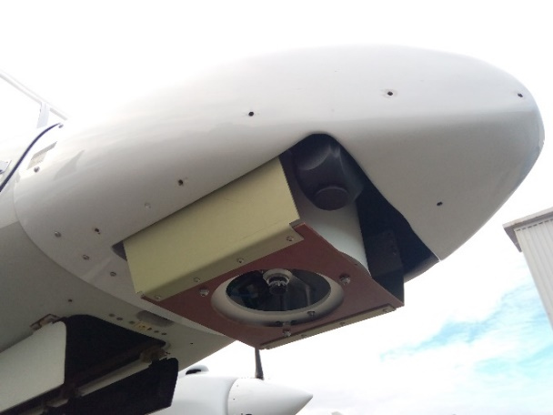
Установка
ООО «ОКБ УЗГА»
Размещение детектора утечек метана

Slide 11
Оснащение
ООО «ОКБ УЗГА»
Аэрофотосъемочный комплекс с бортовой инерциальной системой Производитель Phase One
Аэрофотокамера
Бортовая инерциальная система
Ноутбук оператора с предустановленным ПО

Slide 12
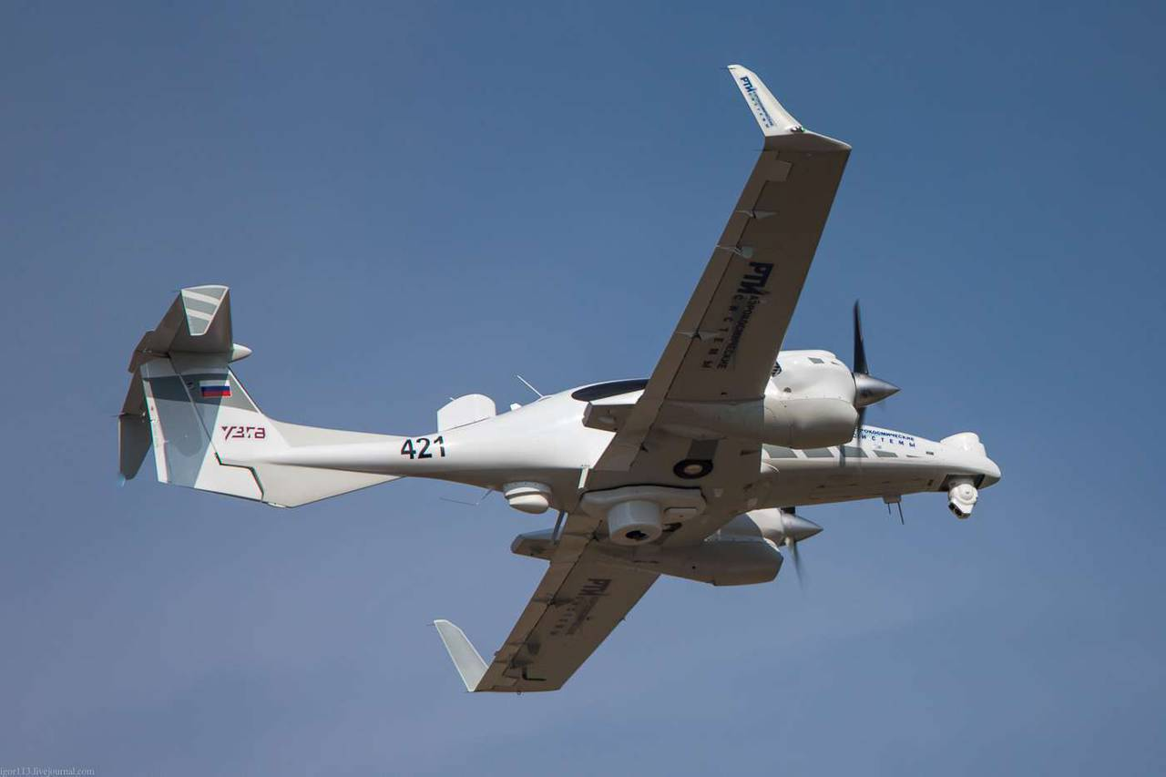
Установка
ООО «ОКБ УЗГА»
Размещение аэрофотосъемочного комплекса

Slide 13
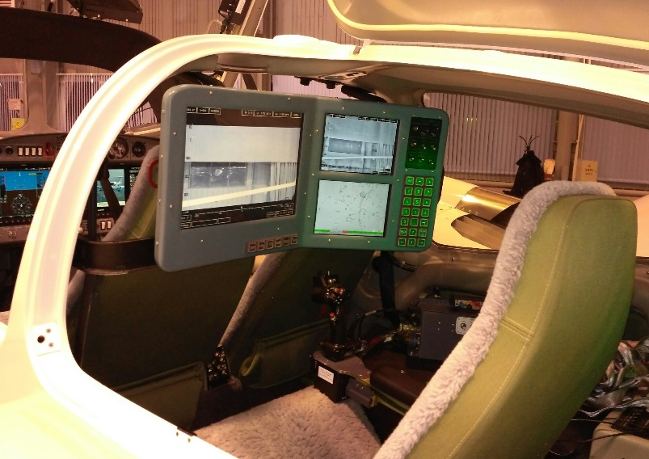
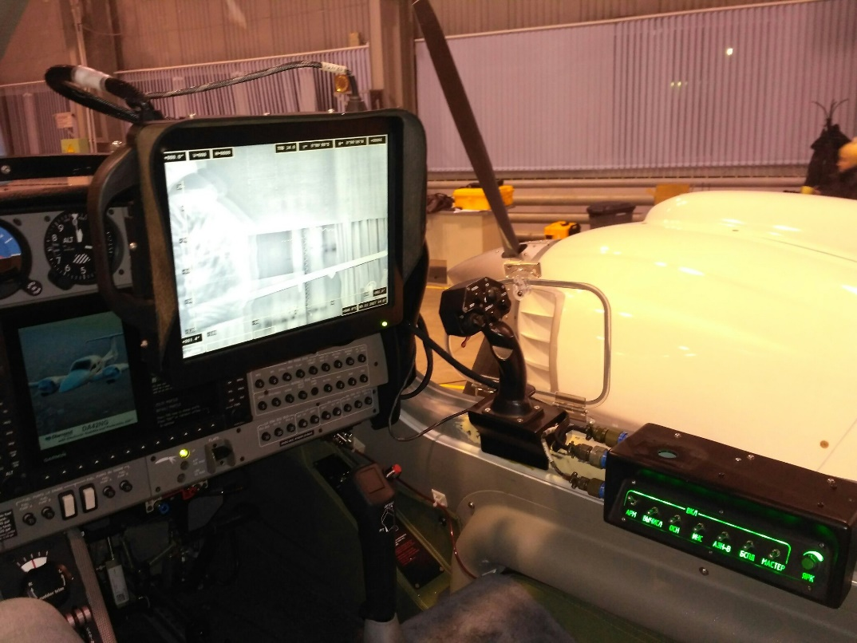
ООО «ОКБ УЗГА»
Управление
Размещение рабочего места оператора
Рабочее место штурмана-оператора

Slide 14
Результат
ООО «ОКБ УЗГА»
актуальная информация о состоянии трубопроводов, ОЗ и ЗМР;
данные об утечках (концентрация, местоположение);
аэрофотоснимки трубопроводов, ОЗ и ЗМР в формате *.jpg с пространственным разрешением 0,1 м/пикс и точностью определения пространственного положения центров снимков 15 м.;
ортофотопланы в региональной системе координат (GeoTIFF);
цифровые видеофайлы в формате MPEG-4 и файлы с телеметрией полета (время, широта, долгота, абсолютная высота, истинная высота, курс, крен, тангаж) в формате Microsoft Excel с расширением *.xls.

Slide 15
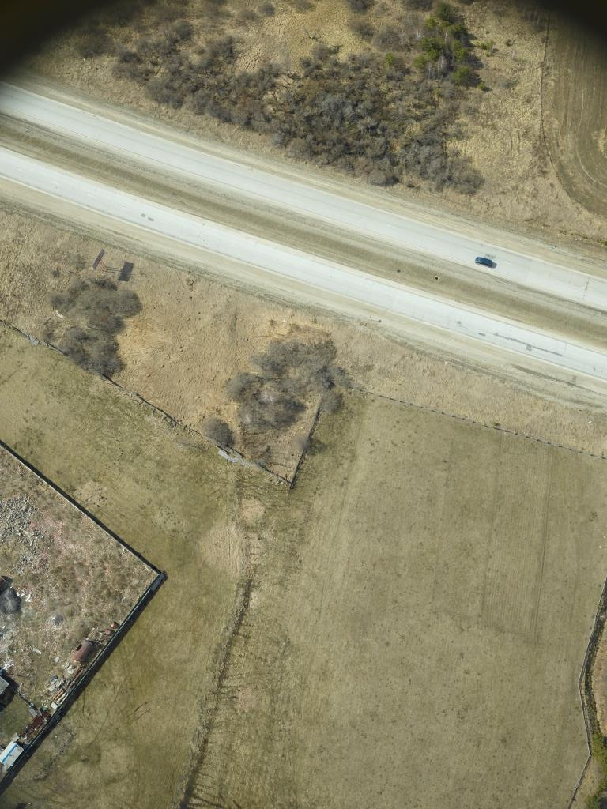
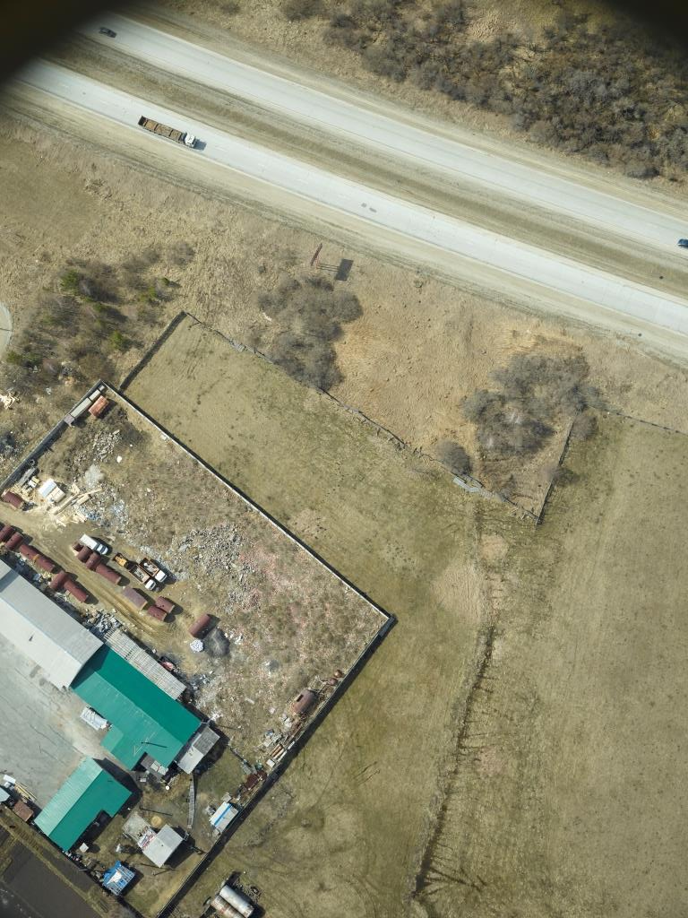
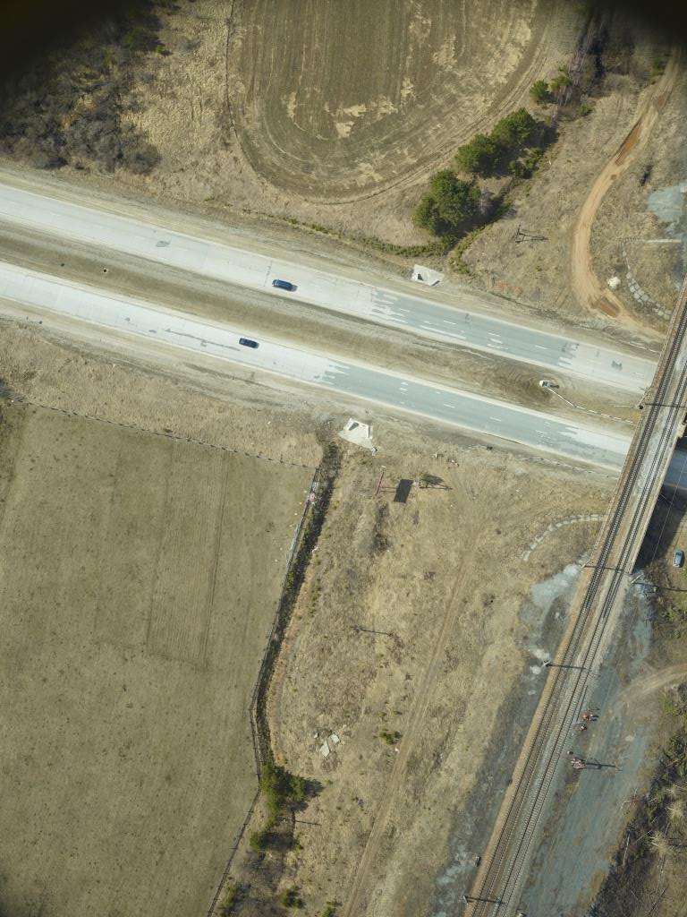
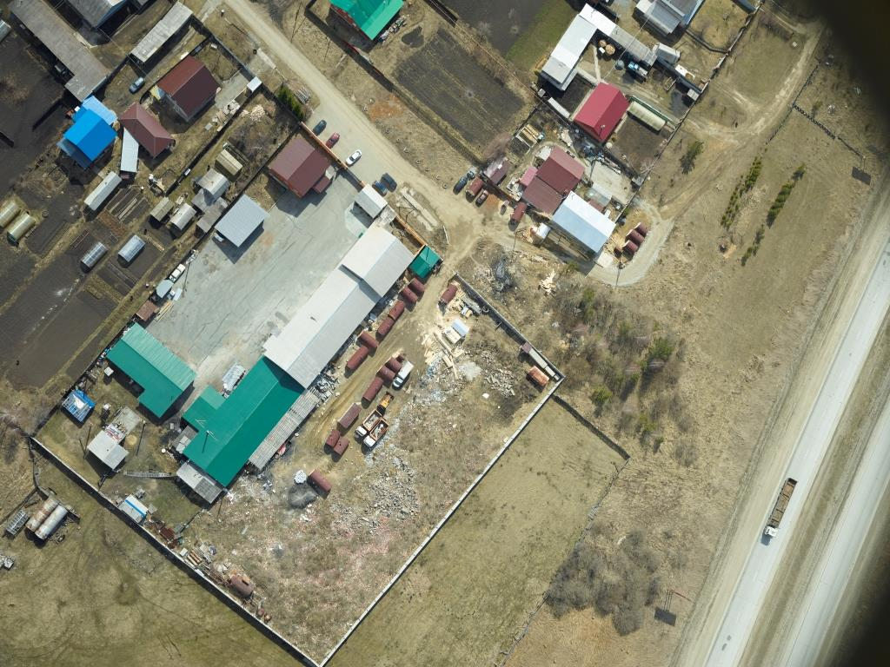
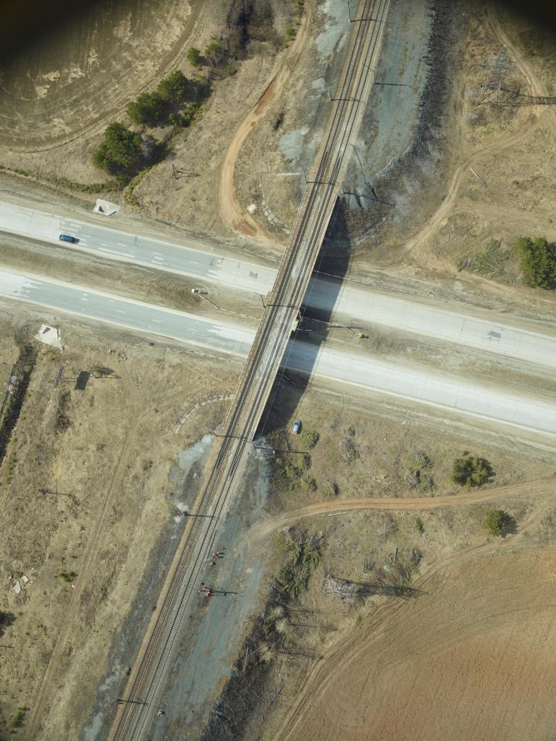
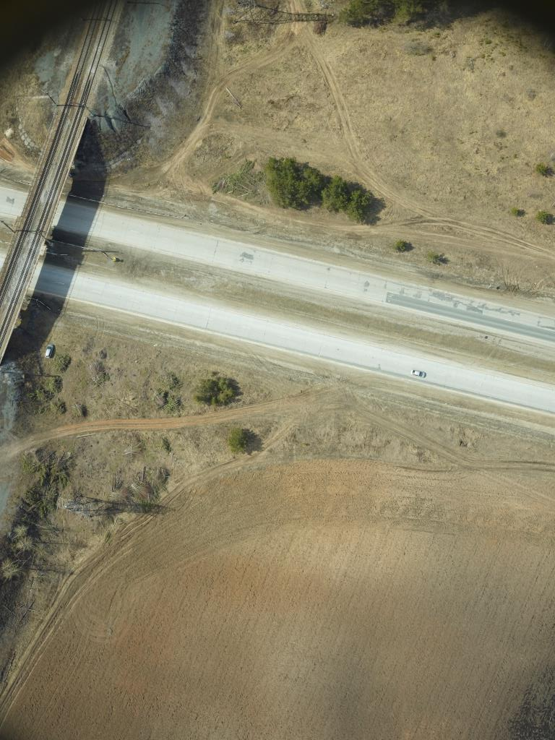
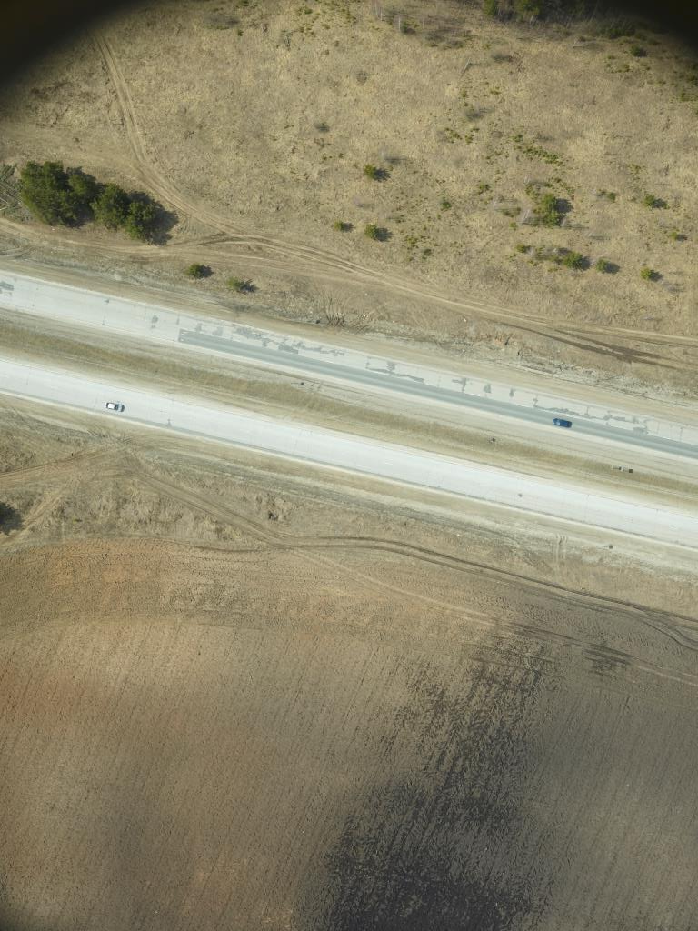
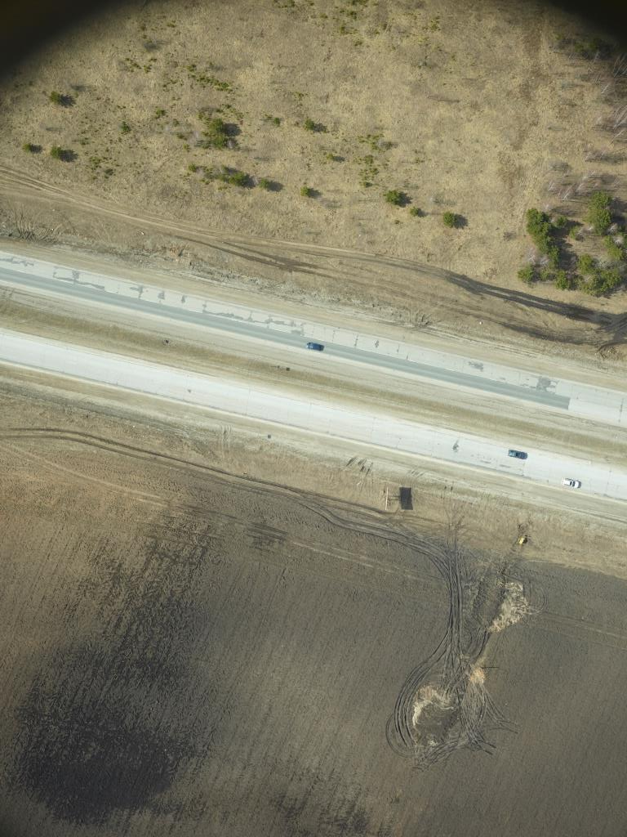
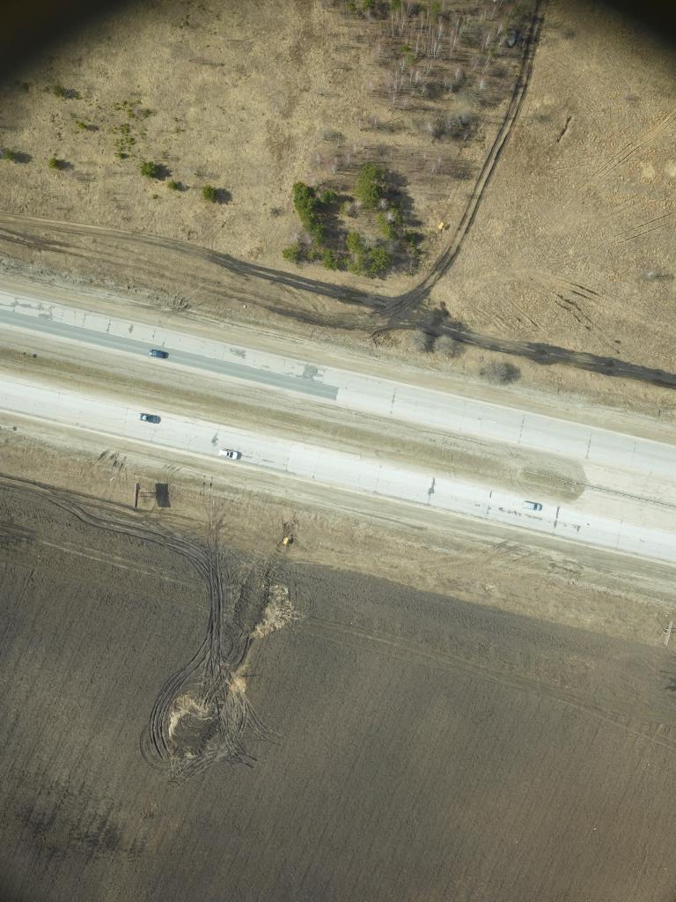
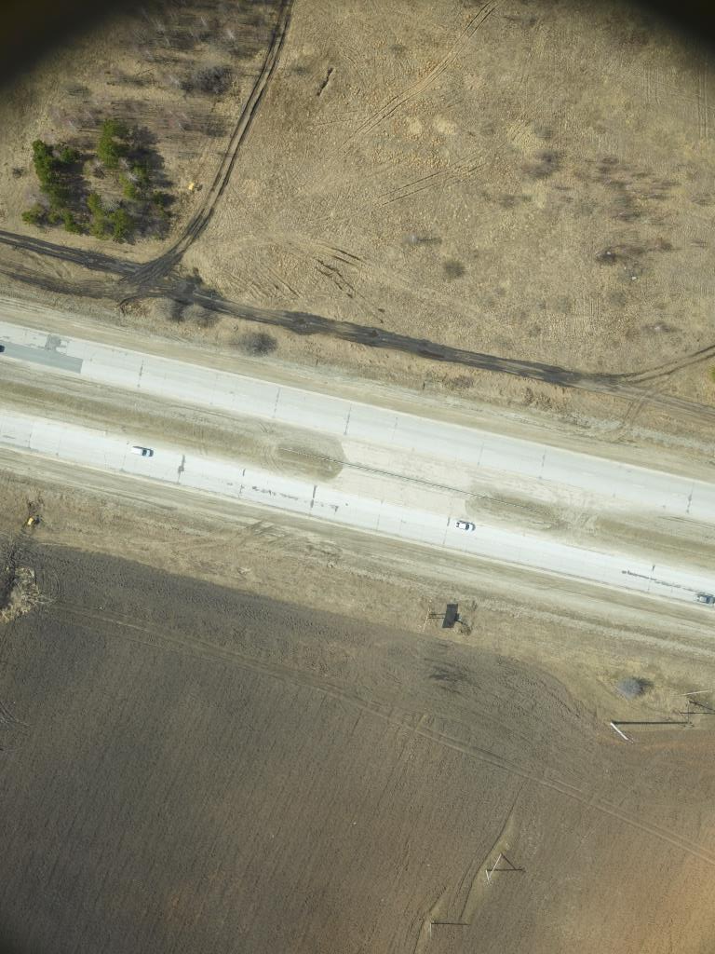
Пример снимков
ООО «ОКБ УЗГА»

Slide 16
ООО «ОКБ УЗГА»
Пример снимков

Slide 17
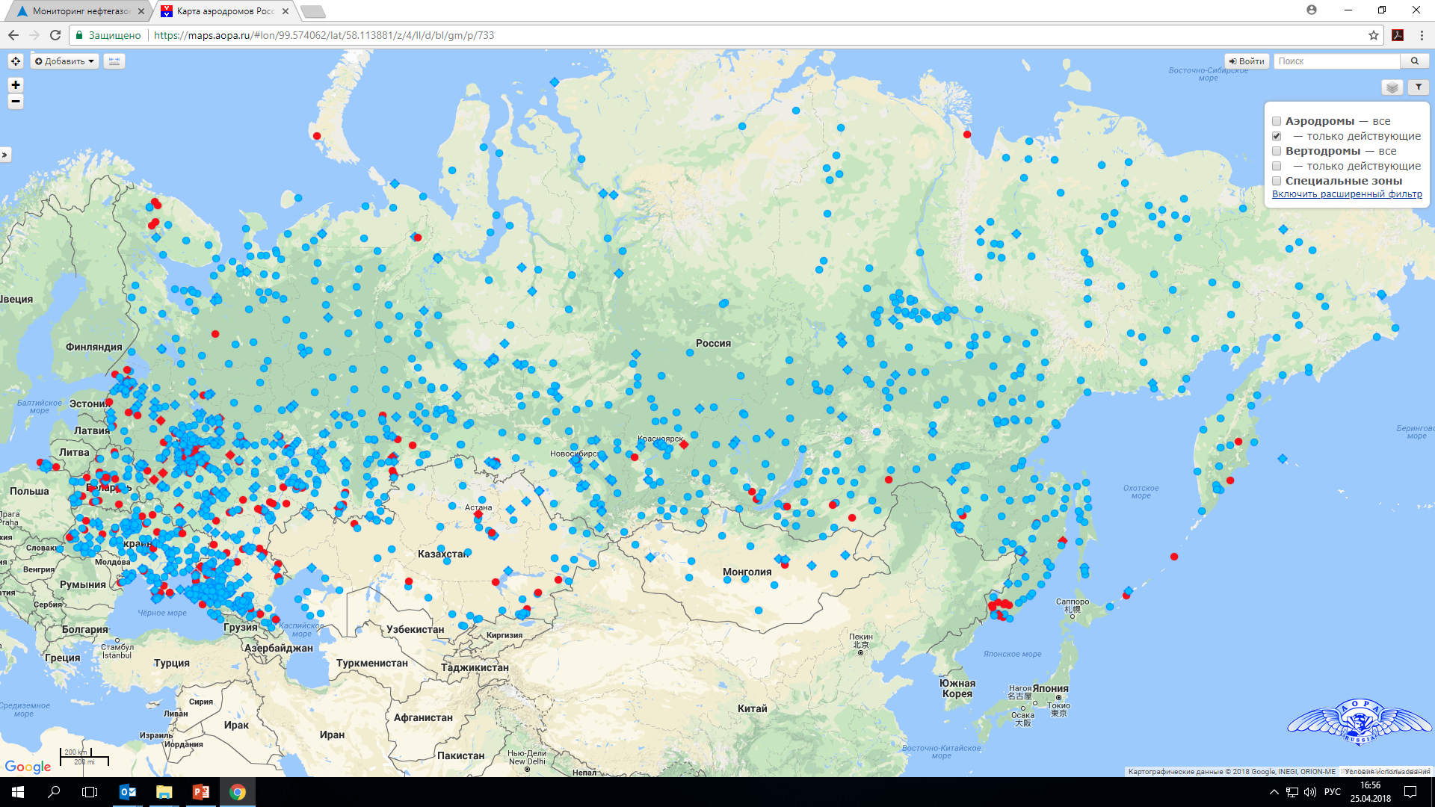
Карты газопроводов и аэродромов
ООО «ОКБ УЗГА»
Расположение действующих аэродромов на территории России позволяет провести обследование всех существующих трасс газопроводов

Slide 18
Порядок проведения работ
ООО «ОКБ УЗГА»
Постановка задачи и определение объемов
Подготовка оборудования и самолета
Полеты
Обработка
данных
Предоставление результатов

Slide 19
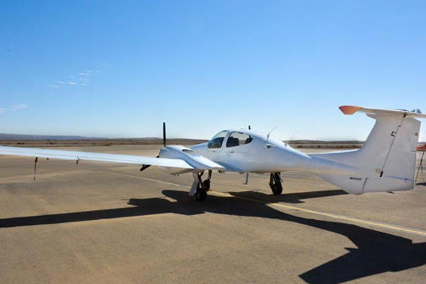
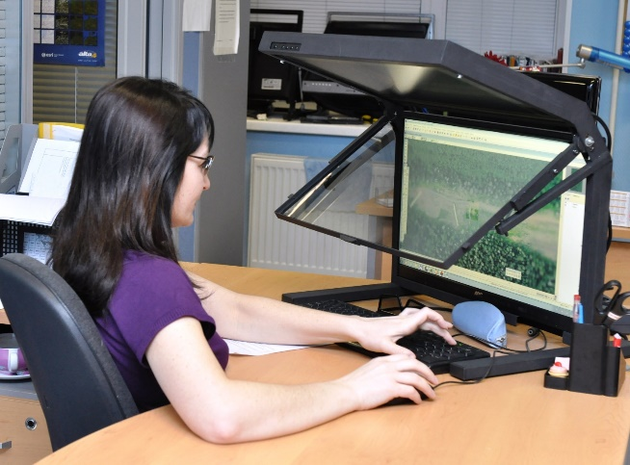
Коммерческое предложение
ООО «ОКБ УЗГА»
Варианты
сотрудничества
Приобретение ВС
Оказание услуг

Slide 20
ООО «ОКБ УЗГА»
Спасибо за внимание!

